Slide 1
Las partes del cuerpo

Slide 2
viernes 13 de enero 2017
resolución
Objective: SWBAT identify and recall the body parts in Spanish.
What are we learning: parts of the body
Why are we learning this: Because we will need to describe a person’s features.

Slide 3
Repaso de Vocabulario
Que color es? / What color is it?
Que son? / What are they?
Que es? / What is it?
Cuantas?/ cuantos? how many?
5. Cuantos tienes?/How many do you have?

Slide 4
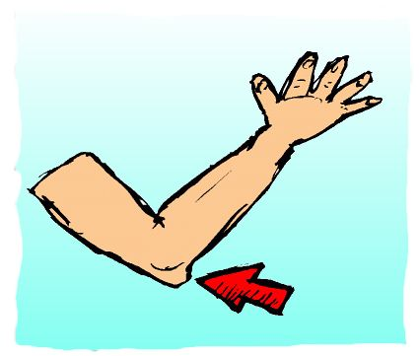
EL CODO
1.
(ELBOW)

Slide 5
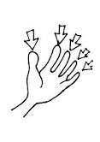
LOS DEDOS
2.
(FINGERS)

Slide 6
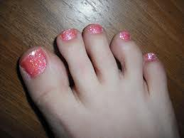
LOS DEDOS DEL PIE
3.
(TOES)

Slide 7
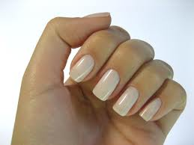
LAS UÑAS
4.
(NAILS)

Slide 8
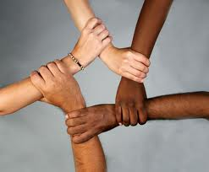
LA PIEL
6.
(SKIN)

Slide 9
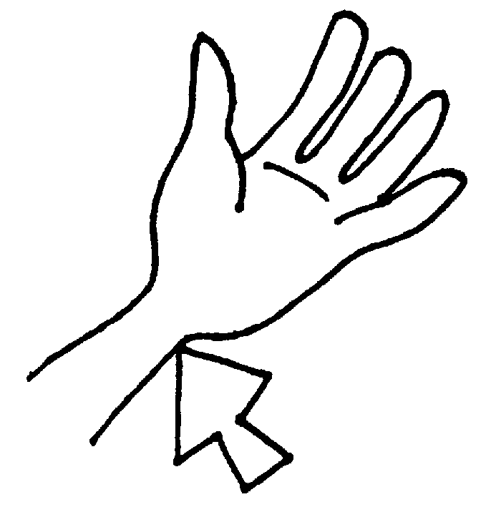
LA MUÑECA
7.
(WRIST)

Slide 10
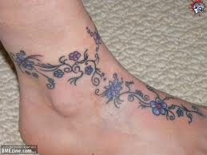
EL TOBILLO
8.
(ANKLE)

Slide 11
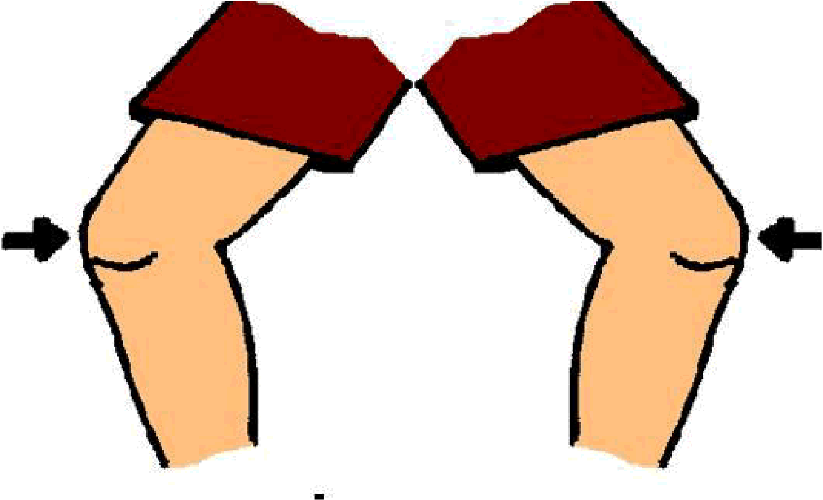
LAS RODILLAS
9.
(KNEES)

Slide 12
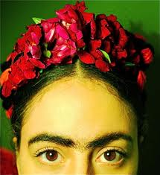
LAS CEJAS
10.
(EYEBROWS)

Slide 13
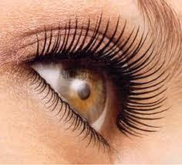
LAS PESTAÑAS
11.
(EYELASHES)

Slide 14

LAS OREJAS
12.
(EARS)

Slide 15

LOS LABIOS
13.
(LIPS)

Slide 16
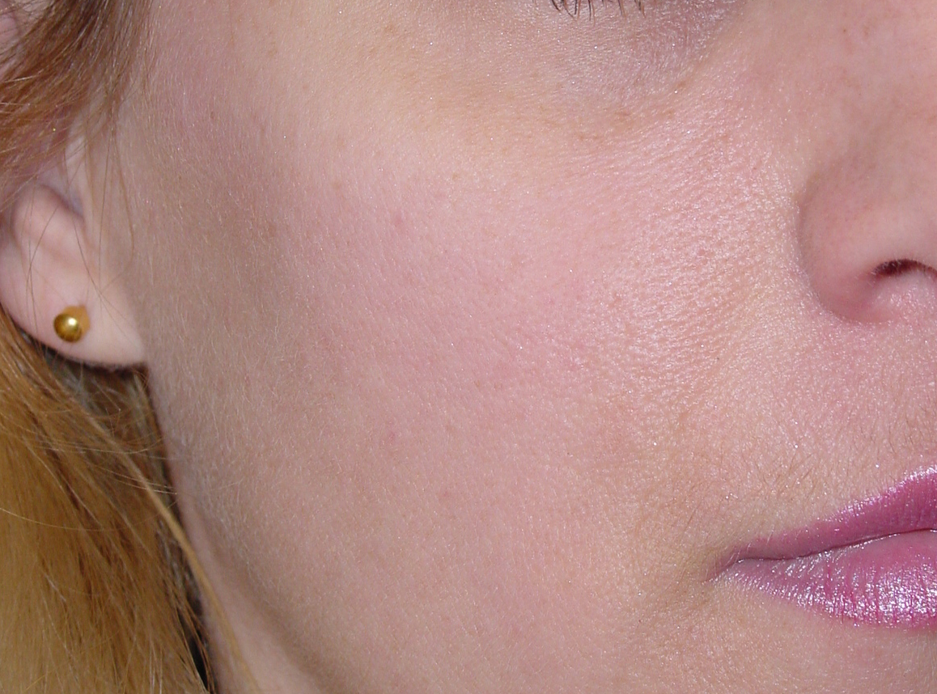
LA MEJILLA
14.
(CHEEK)

Slide 17
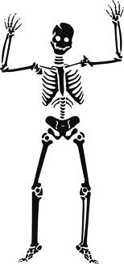

LOS HUESOS
15.
(BONES)

Slide 18
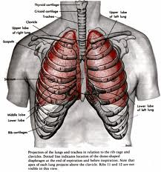
EL PULMÓN/ LOS PULMONES
16.
(LUNG/ LUNGS)

Slide 19
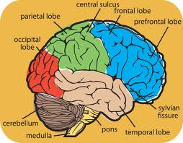
EL CEREBRO
17.
(BRAIN)

Slide 20
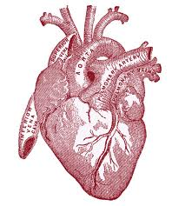
EL CORAZÓN
18.
(HEART)

Slide 21
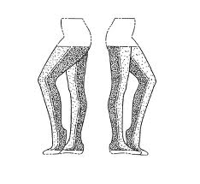
LAS PIERNAS
19.
(LEGS)

Slide 22
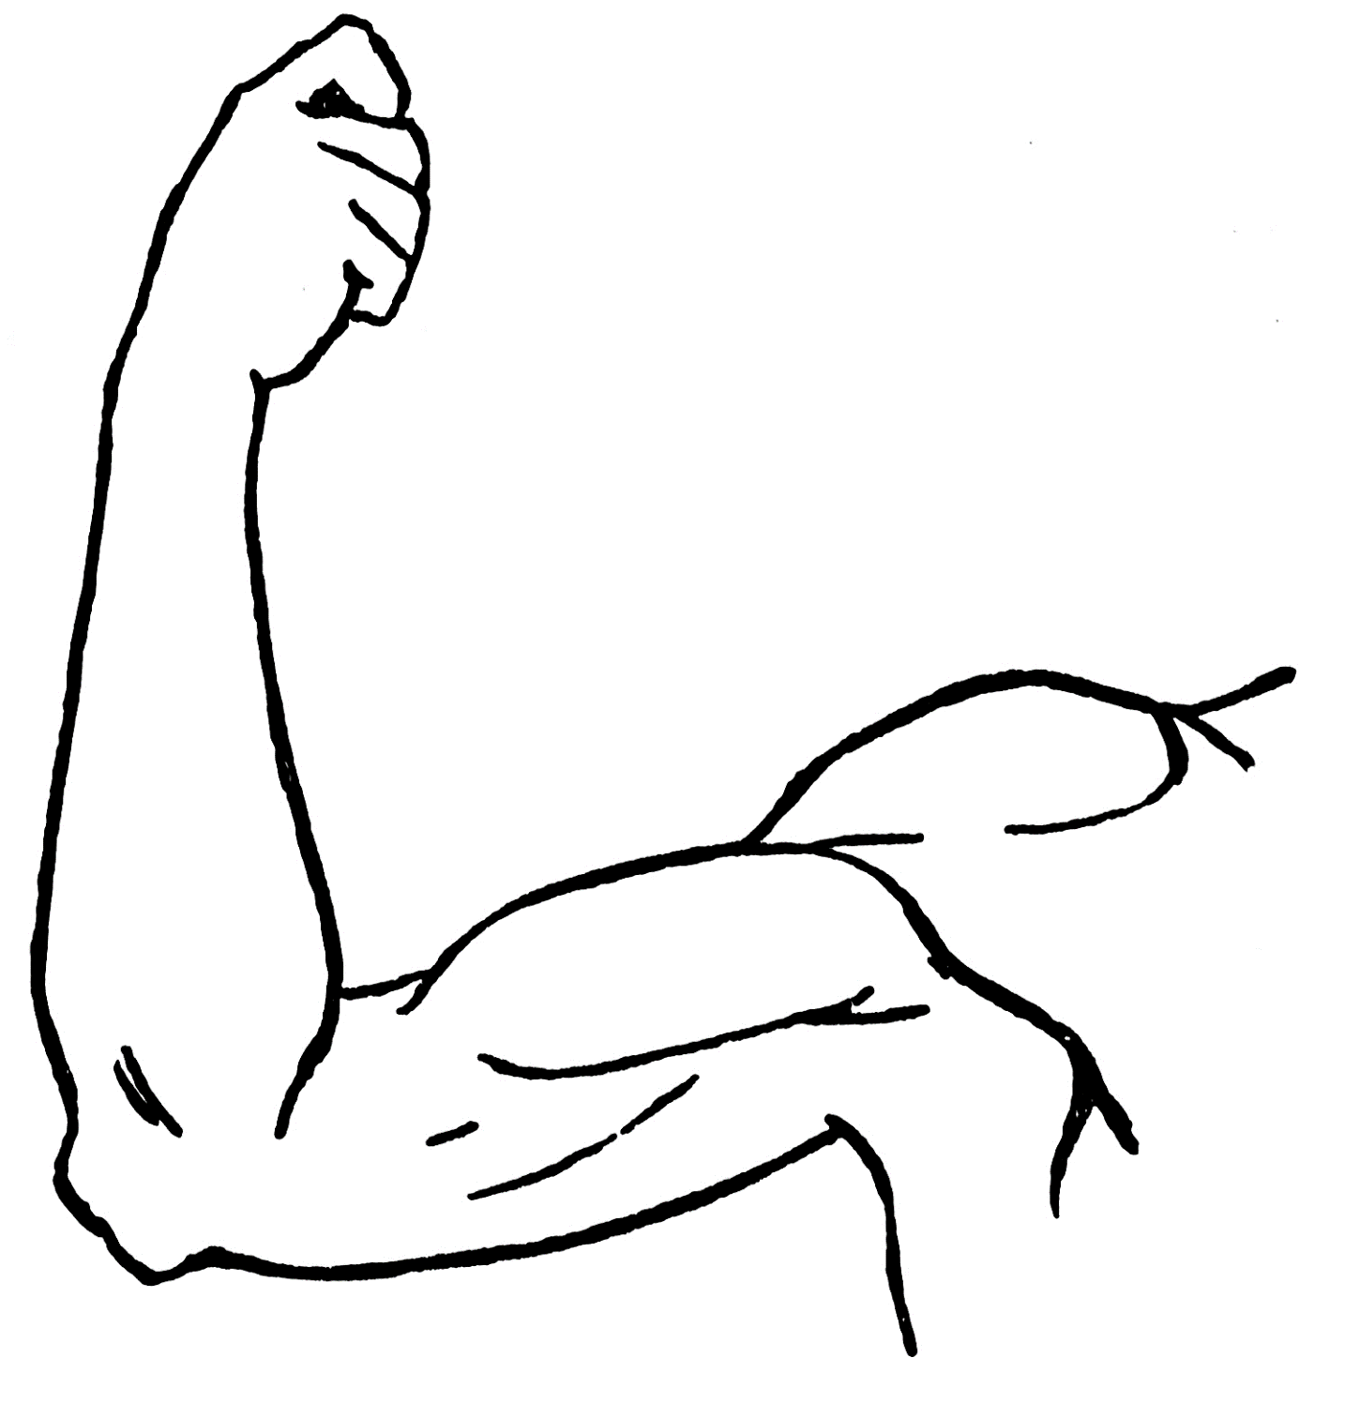
20.
EL BRAZO
(ARM)

Slide 23
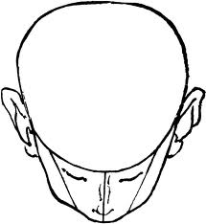
LA CABEZA
26.
(HEAD)

Slide 24

pelo negro (black hair)

Slide 25
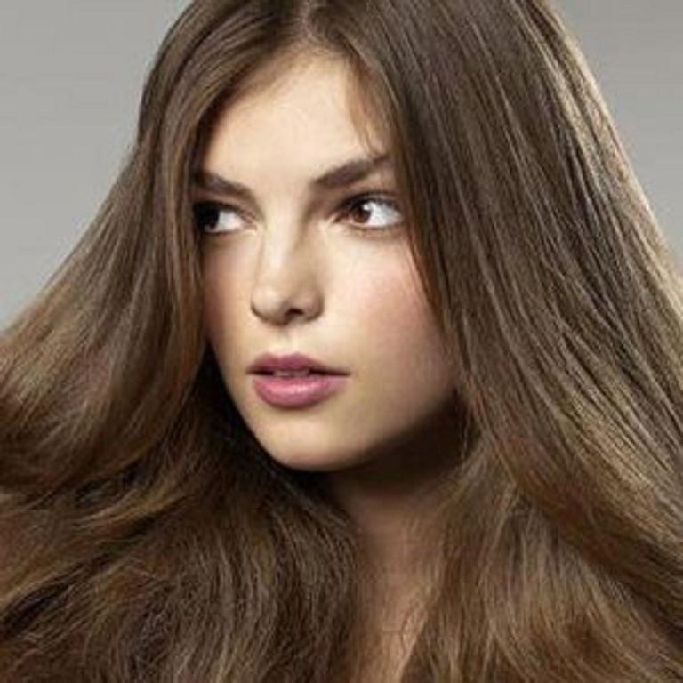
Pelo cafe

Slide 26

pelo rojo (red hair)

Slide 27

pelo rubio ( blond hair)

Slide 28
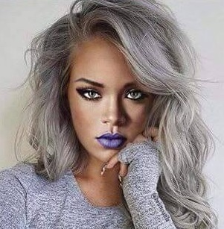
Pelo gris

Slide 29
EL CUERPO
22.
(BODY)

Slide 30
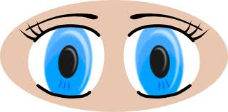
LOS OJOS
23.
(EYES)

Slide 31

25.
LA
NARIZ
(NOSE)

Slide 32
LA BOCA
21.
(MOUTH)

Slide 33
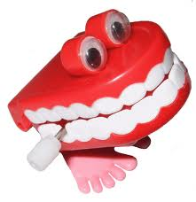
LOS DIENTES/ LAS MUELAS
24.
(TEETH/ MOLARS)

Slide 34

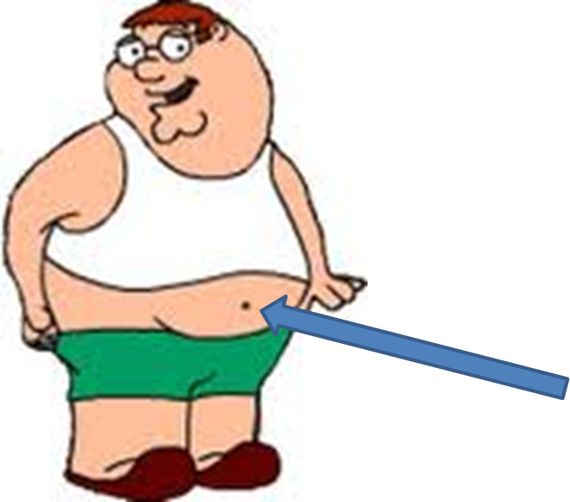
EL ESTÓMAGO
27.
(STOMACH)

Slide 35
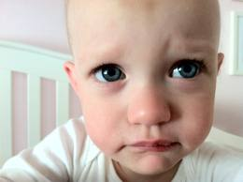
LA FRENTE
28.
(FOREHEAD)

Slide 36
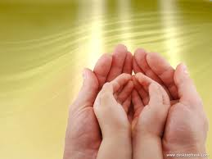
LAS MANOS
29.
(HANDS)

Slide 37
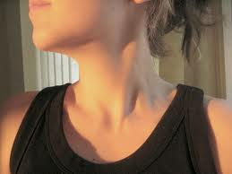
EL CUELLO
30.
(NECK)

Slide 38
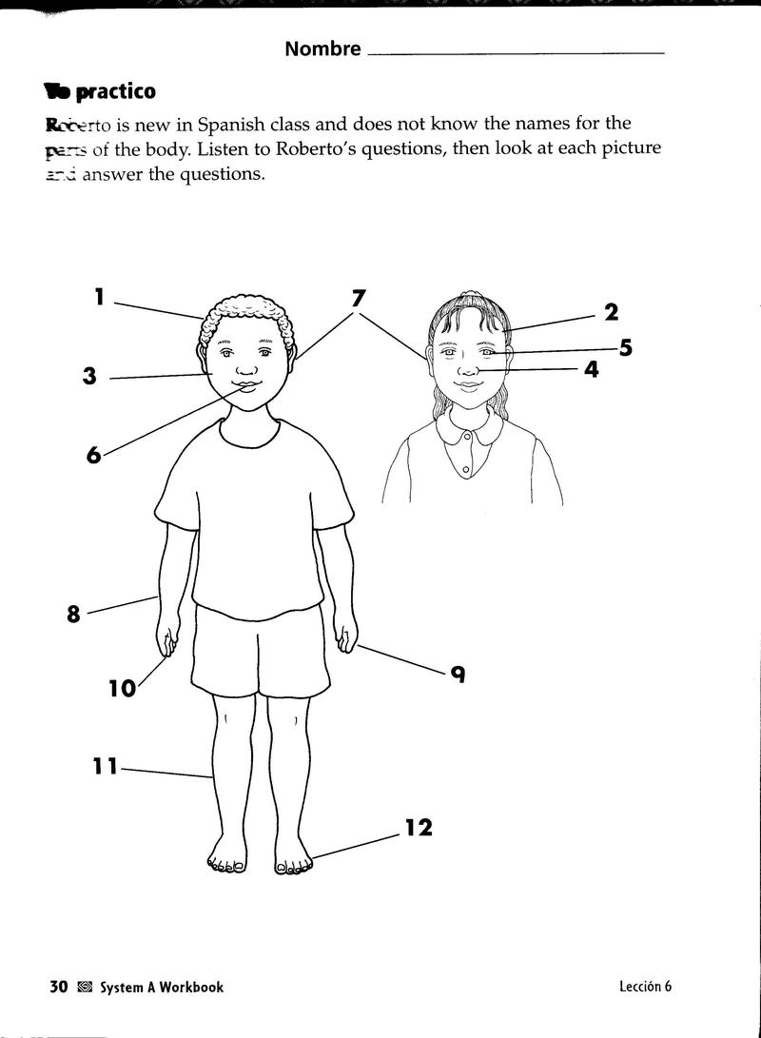

Slide 39
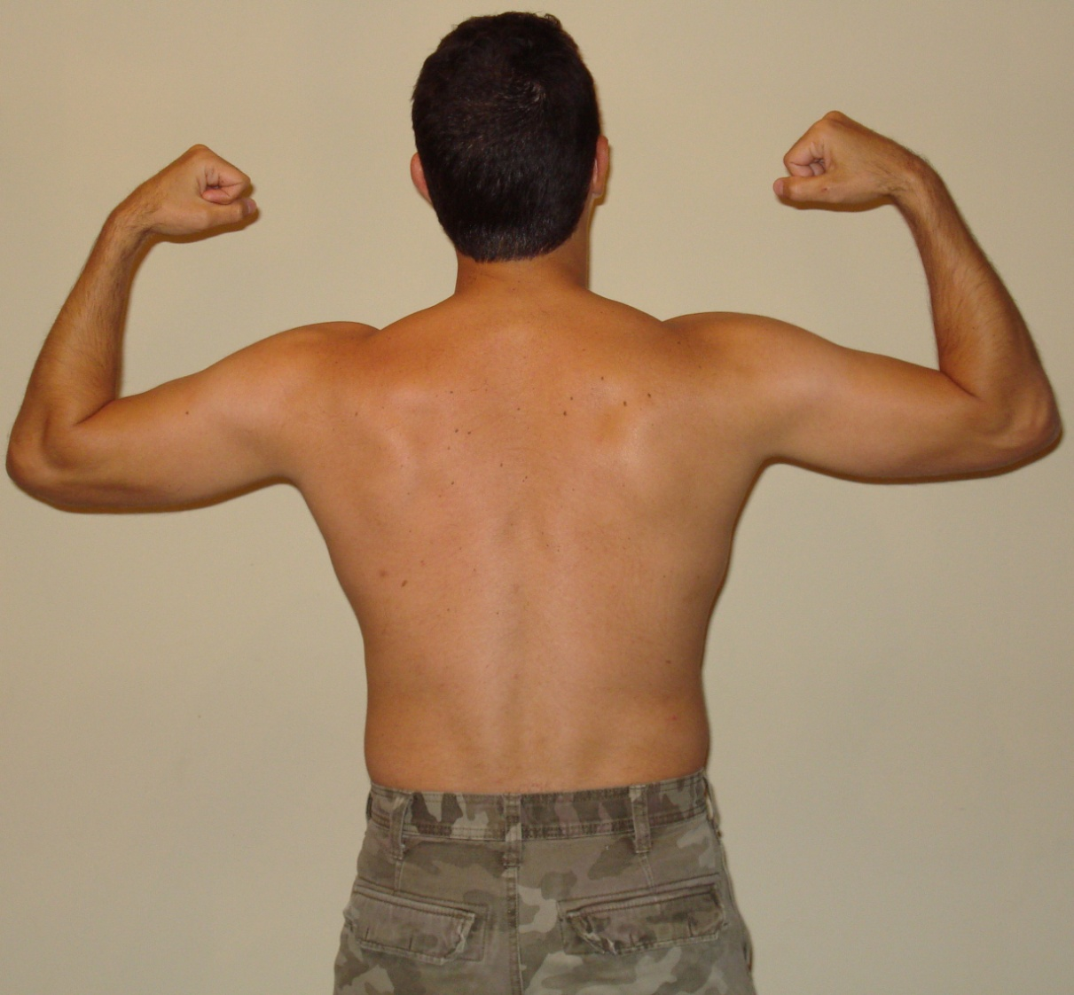
LA ESPALDA
31.
(BACK)

Slide 40
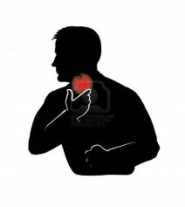
LA GARGANTA
32.
(THROAT)

Slide 41
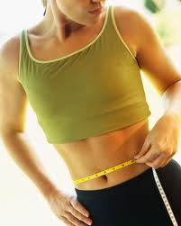
LA CINTURA
33.
(WAIST)

Slide 42
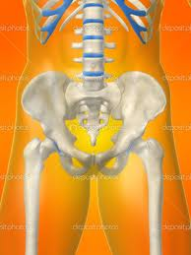
LAS CADERAS
34.
(HIPS)

Slide 43
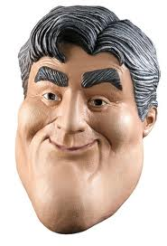
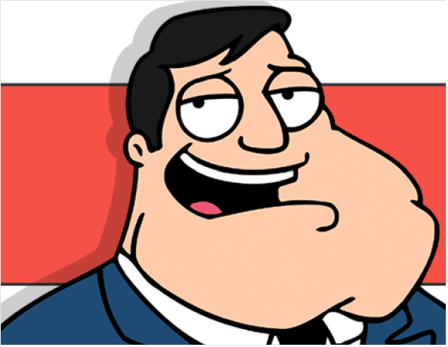
LA BARBILLA / EL MENTÓN
35.
(CHIN)

Slide 44
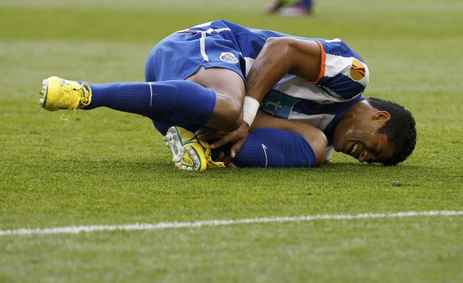
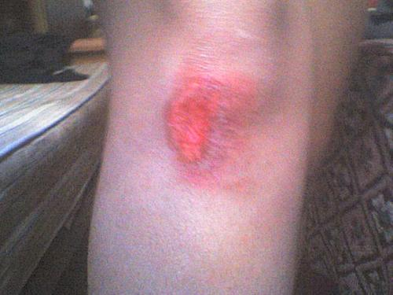
LASTIMARSE
36.
(TO HURT ONESELF)

Slide 45
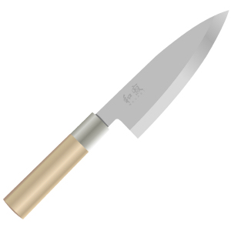
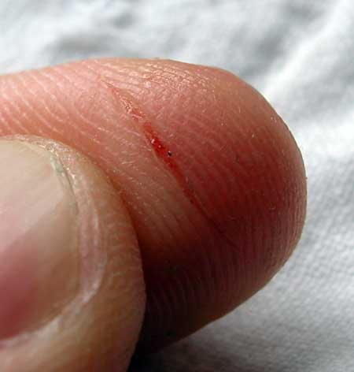
CORTARSE
37.
(TO CUT ONESELF)

Slide 46
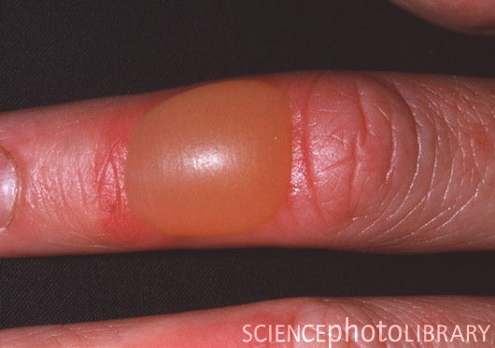
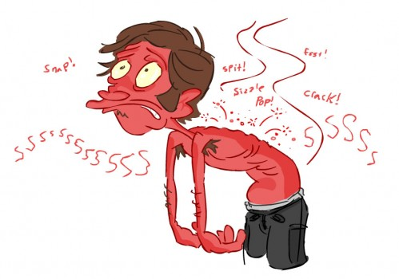
QUEMARSE
38.
(TO BURN ONESELF)
CON EL SOL

Slide 47
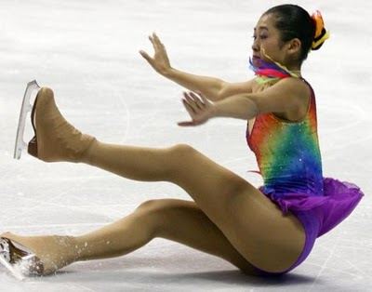

CAERSE
39.
(TO FALL DOWN)

Slide 48
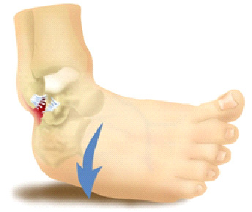
TORCERSE
40.
(TO SPRAIN, TO TWIST)

Slide 49
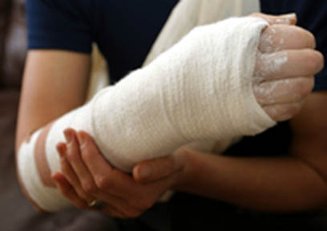
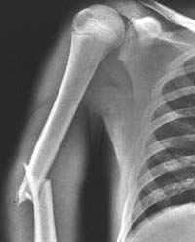
ROMPERSE
41.
(TO BREAK)
EL YESO
(CAST)

Slide 50
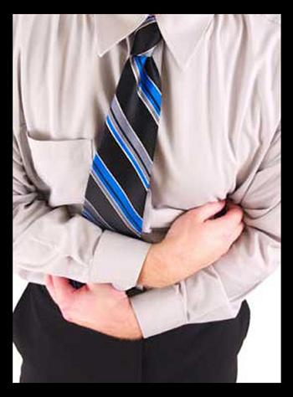
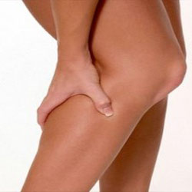
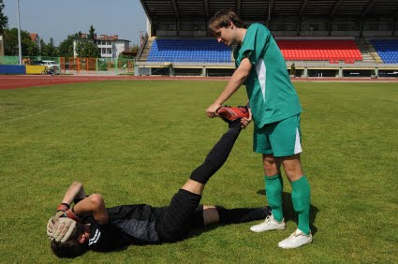
TENER UN CALAMBRE
42.
(TO HAVE A CRAMP)

Slide 51
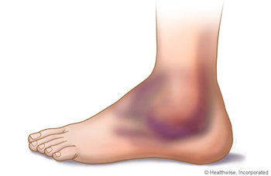
MI TOBILLO ESTÁ HINCHADO
TENGO EL TOBILLO TORCIDO
43.
(MY ANKLE IS SWOLLEN
MY ANKLE IS SPRAINED; TWISTED)

Slide 52
TENGO EL BRAZO ROTO
44.
(I HAVE A BROKEN ARM)

Slide 53
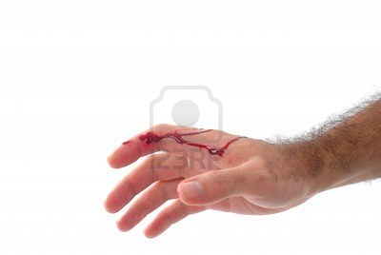
TENGO EL DEDO HERIDO /
LASTIMADO
45.
(I INJURED/ HURT MY FINGER)

Slide 54
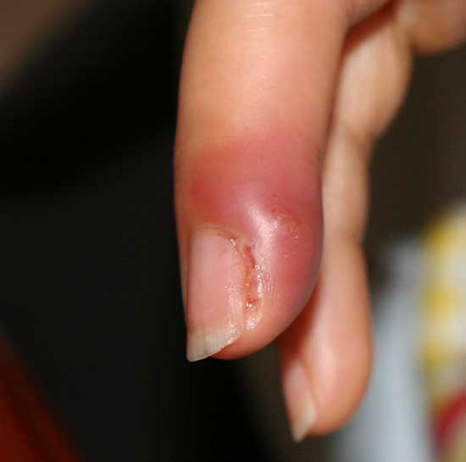
TENGO EL DEDO INFECTADO
46.
(I HAVE AN INFECTED FINGER)

Slide 55
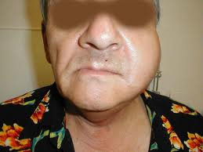
MI CARA ESTÁ HINCHADA
47.
(MY FACE IS SWOLLEN)

Slide 56


TENGO EL PIE VENDADO
48.
(MY FOOT IS BANDAGED)

